Slide 1
MATERI KOMPLIKASI KEHAMILAN
PRODI PENDIDIKAN KEBIDANAN ITKES MUH SIDRAP
TAHUN 2021
BY.FITRIANI S,ST M,kes
No.HP 081355797389

Slide 2
TATATERTIB PERKULIAHAN
MEMBACAKAN AYAT SUCI ALQURAN 1-5 AYAT
JOINT ZOOM 5 MENIT SBLM JADWL KULIAH DIMULAI
MENGAKTIFKAN VIDEO SLMA PROSES PERKULIAHAN
TDK MENGAKTIFKAN AUDIO SLMA PERKULIAHAN KECUALI PADA SAAT DISKUSI
MENGGUNAKAN PAKAIAN YG SOPAN DAN RAPI SLMA PROSES PERKULIAHAN
BILA SELAMA PROSES PERKULIAHAN MENJAGA SIKAP DAN FOKUS PADA MATERI

Slide 4
Visi misi ITKES MUH SIDRAP
VVISI
Menjadi program studi pendidikan profesi Bidan unggul dalam Asuhan tumbuh kembang balita yang islami dan berdaya saing Nasional tahun 2025
MISI
1. Menyelenggarakan pendidikan
dan pengajaran berbasis KKNI
berdasarkan nilai nilai islami

Slide 5
NEXT….
2.Menyelenggarakan penelitian
dibidang tumbuh kembang
balita
3. Menyelenggarakan pengabdian
kepada masyarakat di bidang
tumbuh kembang balita sesuai
Evidence Based
4. Menyelenggarakan kegiatan
berdasarkan AL-ISLAM dan
KeMuhammadiyahan

Slide 6
Next
Kehamilan trimester I (Abortus,hiperemesis
gravidarum,Molahidatidosa,KET)
Kehamilan trimester II ( Kelainan
plasenta/uterus,kelainan serviks/vagina,hamil
dengan penyakit)
Kehamilan trimester III (PEB,Ancaman lahir prematur)

Slide 7
ABORTUS
ABORTUS :
Pengeluaran hasil konsepsi/perdarahan pervaginan berasal dari kanalis servicalis dg usia kehamilan <22 minggu atau berat <500gr
ABORTUS IMMINENS
Perdarahan keluar dari kanalis servicalis tanpa pembukaan serviks dan tanpa di sertai pengeluaran jaringan dari kanalis servikalis.Besar rahim sesuai dengan usia kehamilan

Slide 8
PENANGANAN
Untuk menilai kelangsungan kehamilan,lakukan
tes kehamilan
Pemeriksaan USG untuk evaluasi viabilitas kehamilan dini
Bedrest total
Bila pasien gelisah,beri penenang(mis;Luminal 3x30 mg)
Dilarang cuci vagina dan coitus
Prognosis akan membaik bila perdarahan yang
tadinya merah menjadi coklat dan kemudian
berhenti

Slide 9
ABORTUS KOMPLIT
Seluruh hasil konsepsi telah keluar dari rongga rahim.Perdarahan keluar dari kanalis servikalis tanpa pembukaan servikalis(serviks telah menutup),tdk tampak jaringan keluar dari kanalis servikalis dan besar rahim lebih kecil dari usia kehamilan
PENANGANAN :
Tidak perlu evakuasi lagi
Observasi untuk melihat adanya perdarahan banyak
Pantau kondisi ibu
Bila kondisi baik,beri ergometrin tab 3x1
Bila pasien Anemia,beri SF atau transfusi sesuai kadar HB

Slide 10
ABORTUS INKOMPLIT
Sebagian hasil konsepsi telah keluar dari rongga rahim melalui kanalis servikalis.tampak perdarahan dan sebagian jaringan hasil konsepsi keluar dari kanalis servikalis,serviks terbuka,dan besar rahim lebih kecil dari usia kehamilan
PENANGANAN :
Pasang IVFD
Dilakukan kuretase bila tidak syok/syok teratasi
Pemberian Uterotonika
Pemberian SF atau transfusi bila Anemia,tergantung
HB

Slide 11
ABORTUS INSIPIENS
Proses Abortus sedang berlangsung yang di tandai dengan mulas dan serviks yg membuka,tetapi seluruh hasil konsepsi masih ada di dlm rongga rahim.tampak perdarahan keluar dari kanalis servikalis,serviks membuka,teraba ketuban,janin mgkn msh hidup atau sudah mati,dan besar rahim sesuai dg usia kehamilan,umumnya >12 mgg

Slide 12
PENANGANAN
Percepat proses abortus dg pemberian infus oksitosin bertahap sampai komplit
Kuretase

Slide 13
ABORTUS INSIPIENS
Proses Abortus sedang berlangsung yang di tandai dg mulas dan serviks yg membuka,tetapi seluruh hasil konsumsi msh ada di dlm rongga rahim,tampak perdarahan keluar dari kanalis servikalis,serviks membuka,teraba ketuban,janin mgkn msh hidup atau sdh mati, dan besar rahim sesuai dg usia kehamilan umumnya >diatas 12 mgg
PENANGANAN :
Percepat proses Abortus dg pemberian infus oxytosin
Kuretase

Slide 14
ABORTUS INFEKSIOSA
Abortus yang di sertai infeksi pada genitalia.
umumnya pada abortus tidak komplit disertai demam,nadi cepat,perdarahan dari kanalis servikalis yg berbau,nyeri tekan pada rahim dan jumlah lekosit darah meningkat
PENANGANAN :
Pemberian Antibiotik
Pemberian ATS bila ada riwayat abortus buatan
Kuretase bila kondisi stabil

Slide 15
NEXT…..

Slide 16
MISSED ABORTIOn Adalah abortus dimana hasil konsepsi telah meninggal tertanam dalam uterus selama 2 bln atau lebih tanda dan gejala 1. rahim tdk membesar tetapi mengecil 2.payudara mengecil 3.Amenorhoe berlangsung terus

Slide 17
Komplikasi
Perdarahan
Perforasi akibat kuretase
infeksi
syok : terjadi akibat syok hemoragik dan
infeksi berat
PENATALAKSANAAN
Evakuasi hasil konsepsi
support mental

Slide 18
HIPEREMESIS GRAVIDARUM
Mual muntah dg intensitas sedang merupakan keluhan yang sering timbul pada kehamilan bulan ke 2-4
Hyperemesis gravidarum adalah sindrom muntah,muntah yang berat sehingga menyebabkan penurunan BB,Asidosis akibat kelaparan,alkalosis akibat kurang asam hidroklorida dlm muntahan dan hypokalemia

Slide 19
ETIOLOGI
Belum jelas
kemungkinan HCG (kadar tinggi saat muntah)
Faktor emosi dapat menambah berat muntah
manajemen
koreksi kekurangan cairan dan elektrolit serta asidosis dan alkalosis dg Na,k,cl,laktat,bicarbonat,glukosa, air dlm jumlah yg memadai >>parenteral sampai mual,muntah dpt di kendalikan
temukan penyakit lain sprt gastritis,cholesistitis,hepatitis,ulkus peptikum dan pielonefritis
beri dorongan psikologis yg efektif

Slide 20
intervensi
kaji faktor pencetus
monitor intake output
Monitor TTV
Observasi tanda dehidrasi
Anjurkan minum manis sedikit2 tapi sering
Monitor status mental,disritmia jantung

Slide 21
kolaborasi
Beri anti emetik sesuai indikasi
Beri cairan intravena
Monitor hasil lab : HT,aceton
Intervensi mandiri
Ukur asupan makanan setiap hari
Ukur BB,bandingkan dg BB ideal
Ukur lingkar lengan atas
Anjurkan menambah makanan ringan dlm porsi kecil tapi sering
Beri makann tinggi kalori,tinggi protein dg bentuk dan rasa bervariasi

Slide 22
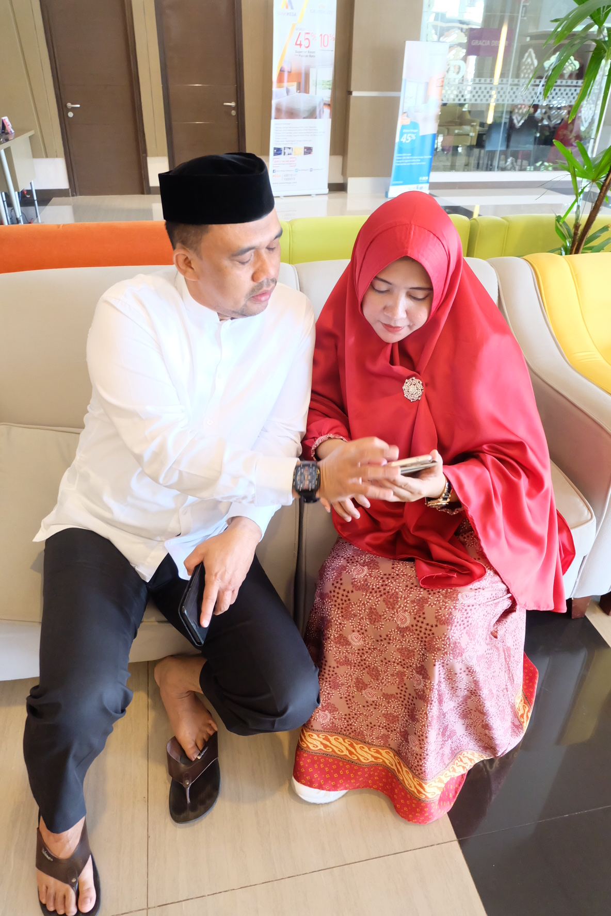
WASSALAM…

